Slide 1
Langage HTML
4ème séance

Slide 2
Feuille de style externe
<head>
<link rel="stylesheet" href="styles.css">
</head>
Feuilles de style en cascade(Cascading Style Sheets)
rel : relasionship
href : hyper reference

Slide 3
Importer une police
par feuille de style
Pour utiliser des polices de caractères différentes https://fonts.google.com/
Appel depuis le <head> de la page HTML
<link href="http://fonts.googleapis.com/css?family=Indie+Flower" rel="stylesheet" type="text/css">
Ou
Appel depuis la feuille de style, en première déclaration
@import url("http://fonts.googleapis.com/css?family=Indie+Flower");

Slide 4

Importer une police
par feuille de style
Police d’icônes
https://fontawesome.com/
Appel depuis le <head> de la page HTML
<link rel="stylesheet" href="https://use.fontawesome.com/releases/v6.5.2/css/all.css">
Appel depuis la feuille de style
@import url("https://use.fontawesome.com/releases/v6.5.2/css/all.css");
Exemple : <i class="fa-solid fa-camera"></i>

Slide 5
HTML
Les images
Balise img et son attribut src (balise orpheline)
<img src="chemin/vers/image.extension">
Types supportés (la manière dont le visuel sera exporté)
jpg : format léger
gif : images animées
png : fond transparent, bonne qualité
svg : image vectorielle
WebP : format plus récent, créé par Google
L’image est compressée, légère pour être affichée rapidement.
Attribut de la balise image
alt : texte alternatif (accessibilité, référencement)
width : hauteur en unité pixel (px)
height : hauteur en unité pixel (px)
border : bordure autour de l’image, par défaut 0
align : position par rapport au texte , valeurs : left, right, middle, top, bottom
<img src="logo.jpg" alt="Logo du site" width="40px" height="20px" border="3px" align="left">

Slide 6
CSS
Images d’arrière-plan
background-image : url
background-repeat : no-repeat, repeat-x, repeat-y, repeat (par défaut)
background-position :
left top
left center
left bottom
right top
right center
right bottom
center top
center center
center bottom
background-attachment : fixed , scroll (par défaut)
x% y%
xpx ypx en pixels

Slide 7

CSS
Images d’arrière-plan
background-size
https://www.w3schools.com/cssref/css3_pr_background-size.php
https://www.w3schools.com/cssref/tryit.php?filename=trycss3_background_hero

Slide 8
HTML
Liens vers un endroit précis
de la page
Désigner l’endroit précis en insérant un indentifiant
<balise id="identifiant"></balise>
Lien sur une nouvelle page html
<a href="page.html#nom_de_lidentifiant">lien</a>
Lien sur la même page html
<a href="#nom_de_lidentifiant"> lien </a>
pour un menu par chapitre
pour un retour en haut de page
CSS scroll-behavior: smooth; pour un effet de scroll fluid

Slide 9
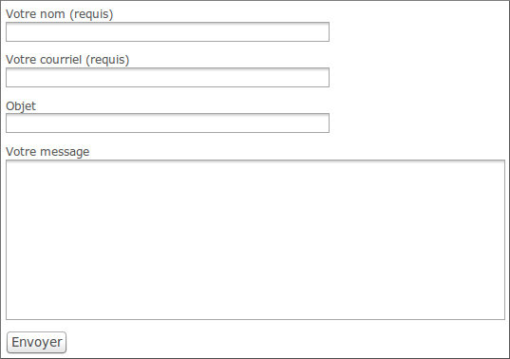
HTML
Formulaire

Slide 10
Formulaire
Balise FORM, spécifier le début et la fin du formulaire
<form id="identifiant" name="nom" method="post" action="url-script">
…
</form>
Attributs
name
identifiant
method : peut être de type « post » ou « get »
La méthode GET passe les réponses saisies via l'URL tandis que la méthode POST passe les paramètres dans le corps de la requête. Exemple sur w3school https://www.w3schools.com/tags/att_form_method.asp
action : url de destination (fichier php de traitement des informations reçues)

Slide 11
Formulaire, input
Élément permettant de récupérer les informations d’un utilisateur
L’attribut « type » définit l’aspect de l’élément.

Slide 12
Formulaire, input
<input type="..." value="..." id="..." name="..." >
Attributs
type : type d’élément
name : nom de l’élément, nom de la variable envoyée par le formulaire.
La variable sera traitée par le script indiqué dans l’attribut « action » de la balise form.
value : valeur saisie
id : identifiant

Slide 13
Formulaire, champs de texte
<input type="text" value="valeur" id="identifiant" name="nom">
Attributs
type="text"
name
value
Identifiant

Slide 14
Formulaire, champs mot de passe
<input type="password" value="valeur" id="identifiant" name="nom">
Attributs
type="password"
name
value
Identifiant
Identique au champs de type « text », les caractères saisis ne seront pas visibles

Slide 15
Formulaire, champs import de fichier
<input type="file" value="" id="identifiant" name="nom">
Attributs
type="file"
name
value
Identifiant
Permet de naviguer dans l’arborescence des fichiers de l’utilisateur

Slide 16
Formulaire, bouton d ’envoie
<input type="submit" value="valeur" id=" identifiant" name="nom">
Attributs
type="submit"
name
Value : titre apparent sur le bouton
Identifiant
Envoie le formulaire à l’adresse indiquée dans l’attribut « action » du formulaire

Slide 17
Formulaire, bouton simple
<input type="button" value="valeur" id=" identifiant" name="nom">
Attributs
type="button"
name
value : titre apparent sur le bouton
Identifiant
Action à définir par javascript

Slide 18
Formulaire, bouton réinitialisation
<input type="reset" value="valeur" id=" identifiant" name="nom">
Attributs
type="reset"
name
value : titre apparent sur le bouton
Identifiant
Vide les champs du formulaire

Slide 19
Formulaire, champs de texte multiligne
<textarea id="identifiant" name="nom" >
</textarea>
Attributs
name
pas d’attribut value
identifiant

Slide 20
Champs input HTML5
Email
<input type="email" name="mail">
À la validation du formulaire, le navigateur contrôle si la valeur saisie correspond bien à une adresse mail : la valeur contient une @ et une extention de type .fr
Date : affichage d’un calendrier de sélection
<input type="date" name="calendrier" >
Range : règle glissante
<input type="range" name="points" min="1" max="10">

Slide 21
Texte d’information
Attribut : placeholder
valeur par défaut qui sera effacé au clic sur le champs
<input type="text" value="" placeholder="Saisissez votre nom" >

Slide 22
Contrôle des champs
Attribut maxlength : nombre de caractères maximum autorisé
<input type="text" value="" maxlenght="10">
Required : le champs est obligatoire
<input type="text" value="" required>

